Slide 1
Okostelefon-platformok harca
Mi van a számok mögött?

Slide 2
Neked szól az előadás, ha ilyen az asztalod:

Slide 3
Globális adatok

Slide 4
Világpiac két éve (Gartner)

Slide 5
Világpiac ma (Gartner)

Slide 6
Amerikai piac (Kantar)

Slide 7
Miért magas az iOS amerikai részesedése?

Slide 8
Kínai piac (Kantar)

Slide 9
Európai piac (Kantar)

Slide 10
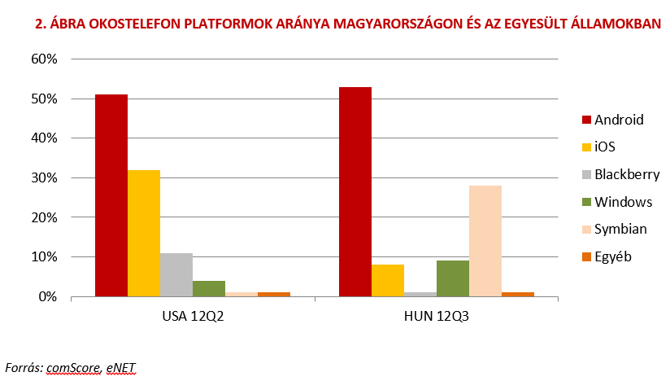
Magyarország (Telekom/eNET)

Slide 11
Magyar piac (IDC)

Slide 12
A lényeg #1
Magyarországon és a régióban az Android egyeduralkodó
Az iOS főleg az amerikai részesedés miatt szerepel jól a WW statokban
Egyre jön fel a Windows Phone, Magyarországon megelőzi az iOS-t
A BlackBerry és a Symbian (már) nem tényező
Alternatív platformoknak (Ubuntu, Firefox OS, Sailfish) alig van hely

Slide 13
A lényeg #2 (Mire fejlesszünk?)
Kis fejlesztőcég: arra a platformra, amit ismer
Ha nem az app a termék:
1. Android
2. iOS vagy (egyre inkább) Windows Phone
3. Másra egyelőre nincs értelme
Kivéve, ha egy egzotikus platformon elsők szeretnénk lenni, de itt nagy a kockázat is

